Slide 1

ゲーム開発環境UNITY プログラミング講座 ～ブロック崩し2020～
日本大学 生産工学部
数理情報工学科
古市昌一
2020,07,07修正 粟飯原

Slide 2
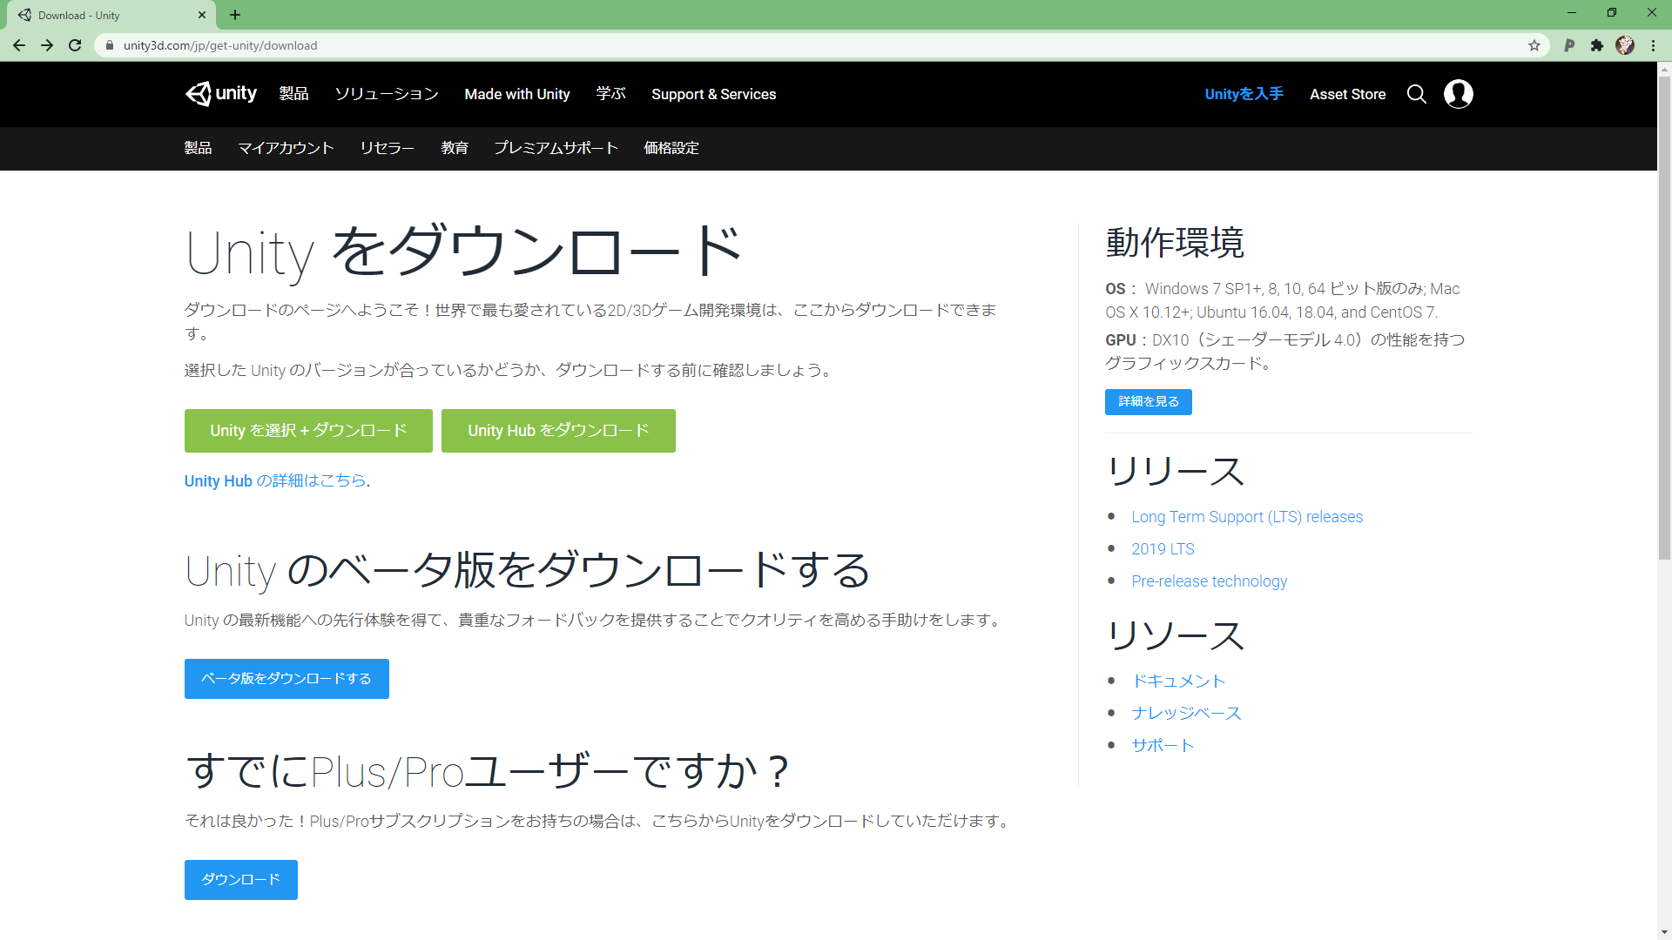
https://unity3d.com/jp/get-unity/download 上記へアクセスしダウンロード
UnityHubSetup.exeをインストール

Slide 3
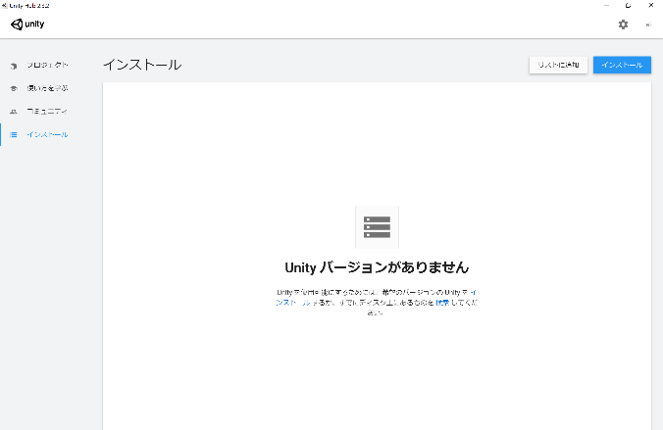
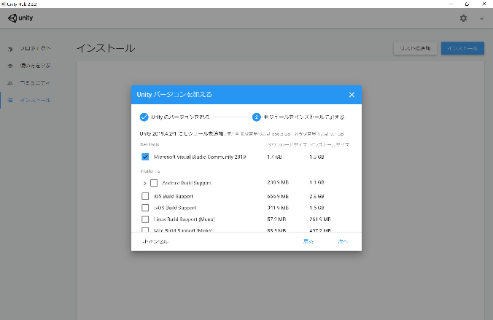
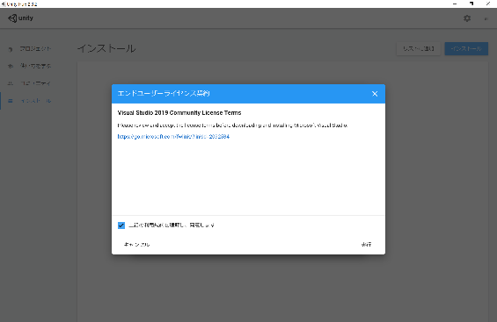
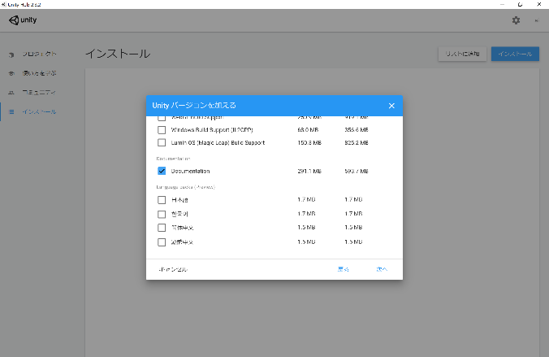
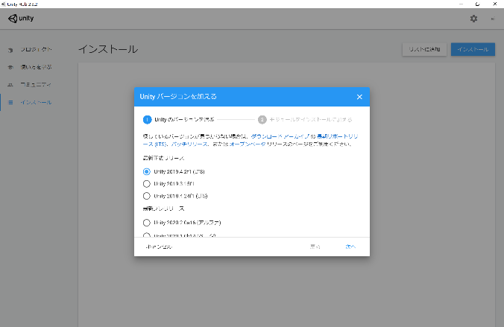
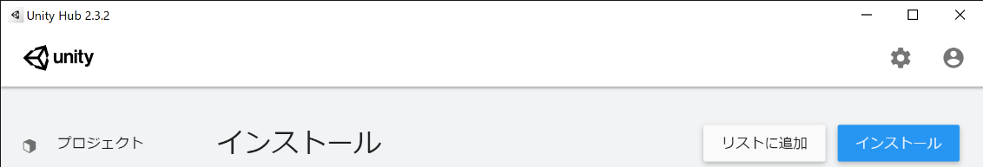
UNITYのインストールについて
Unity,Visual Studio
インストールを終了後
※ Visual Studio がインストール
済みの場合はUNITYだけ
2019.3.15f1を選択
もしかしたら、GitHabへ登録をもとめられるかもしれません。
手順は単純ですが，万が一不明点がある場合は，次のサイトを参考にすることhttps://qiita.com/okumurakengo/items/848f7177765cf25fcde0
G-mailでログイン大学のメールアドレスでログイン
unity.com に以下を許可します:→許可

Slide 4
目次
基礎編
新規作成～環境設定 P5-P8
壁の作成 P10-P12
カメラの位置 P13
ボールの作成 P14-P27
コントロールバー P28-32
崩すブロックの作成 P33-37
完成 P238-40
レベルアップ編
ボールの修正 P42
Scoreについて P43-49
タイトルと結果シーン
P50-P69
ゲームの出力方法 P70
色の変え方 P71-74
Effectのつけ方 P75-81
BGMのつけ方P82-P84
終了ボタンの作り方P85-P88

Slide 5
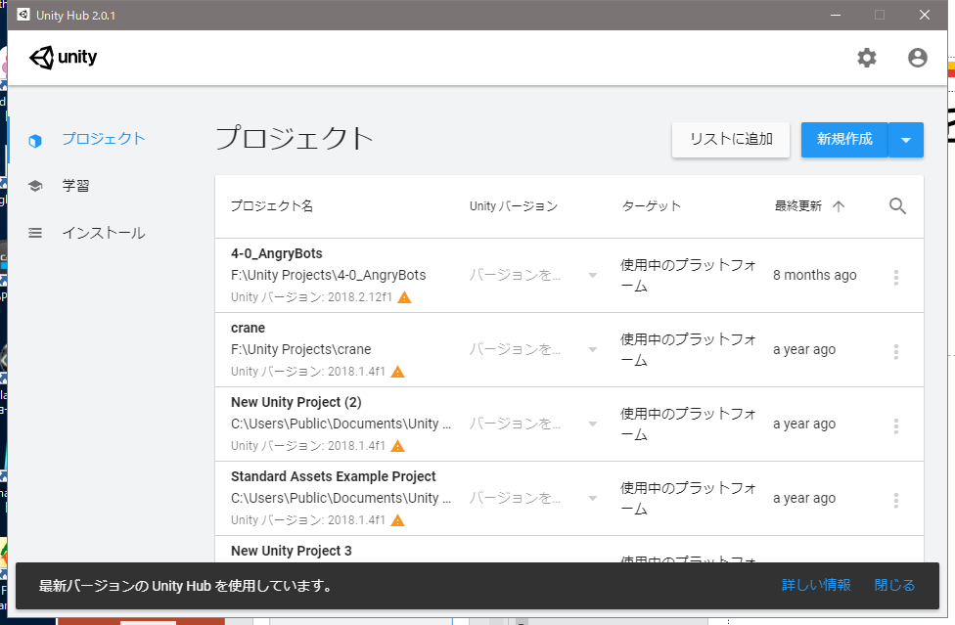
UNITY Hubでプロジェクトを新規作成する
この画面が出たら，今回はプロジェクトを「新規作成」する．
次回以降は一覧されているプロジェクトの中からプロジェクトを選択する

Slide 6
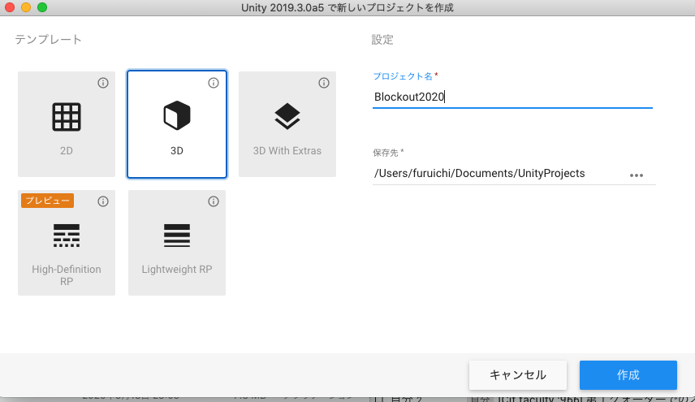
プロジェクト名の入力
Blockout2020とする
場所を確認し，記憶しておく
今回は3Dを選択する

Slide 7
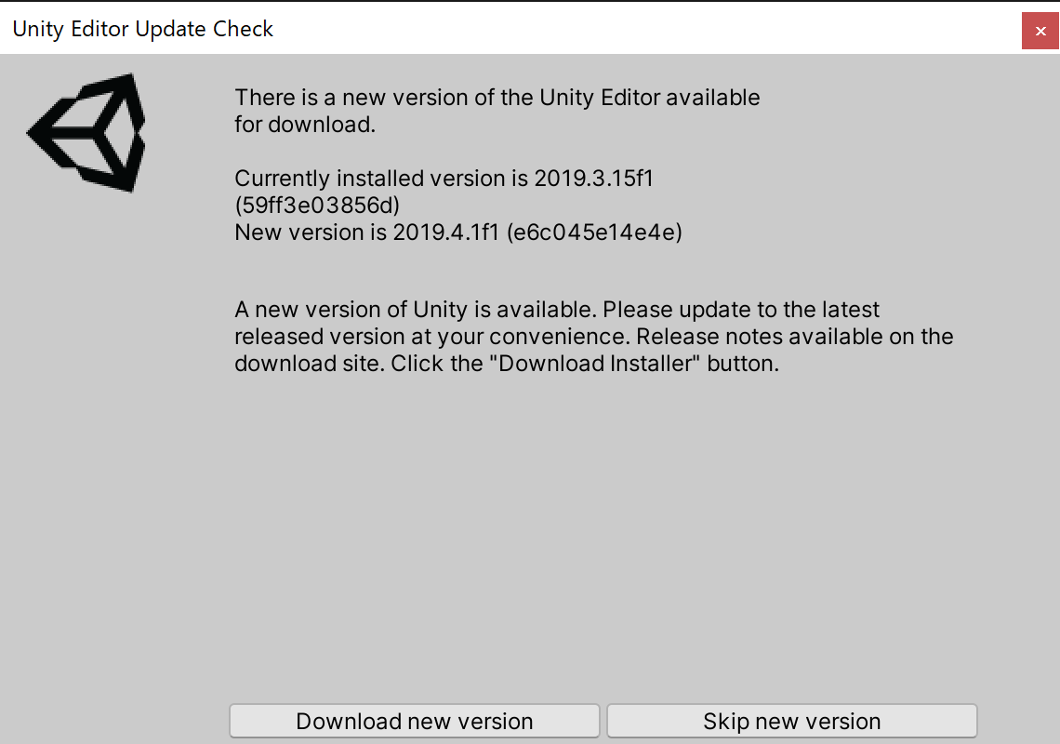

Slide 8
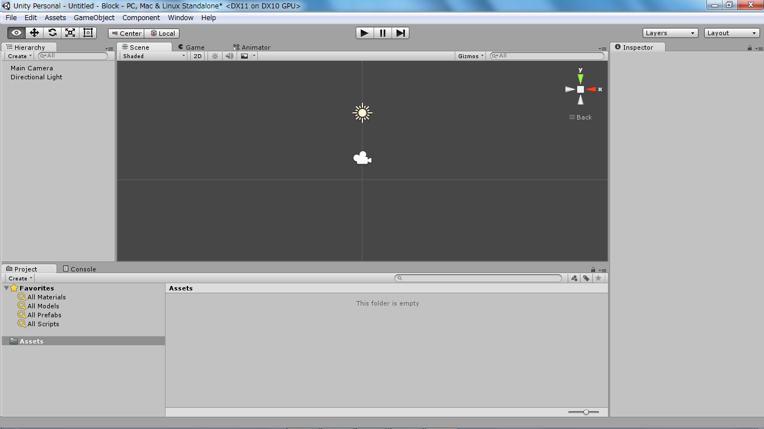
Unityの画面
Game
Hierarchy
Scene
Inspector
Project
Scene/Game , Inspector , Hierarchy , Projectがあるか確認
右上の3Dアイコンを回すと座標軸が回転します(図の赤枠の中)
今回はX軸を右,Y軸を上の軸で作ります

Slide 9
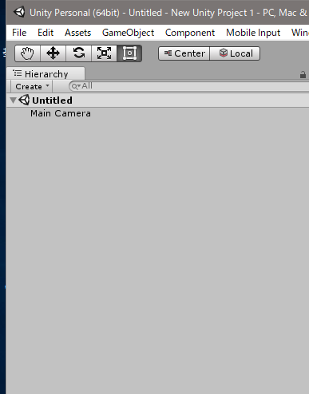
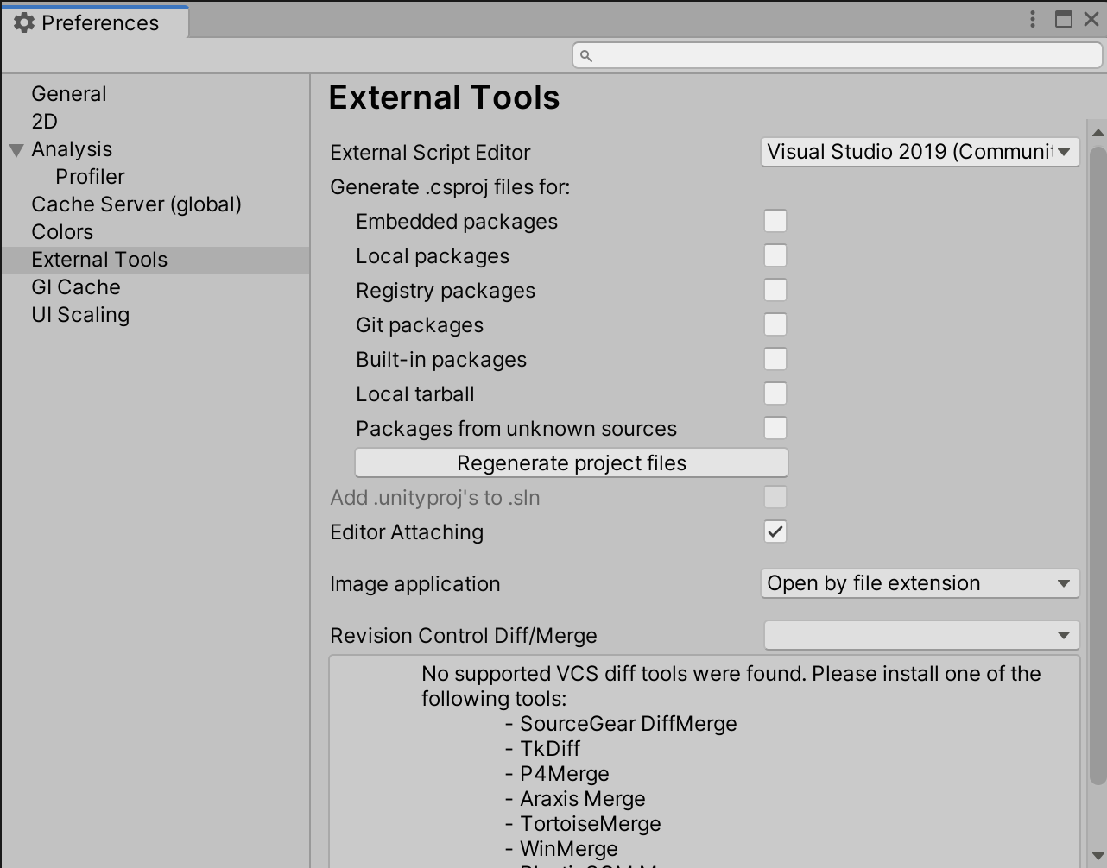
その他環境設定
エディタの設定を確認する
好みのエディタを選択可，デフォルトは internal，VisualStudioを選ぼう （ただし，起動に時間がかかる）
：
：
Preferences…
MacではUNITY下のPreferences
：
Visual Studioの各バージョンがリストアップされる，好みを選択可

Slide 10
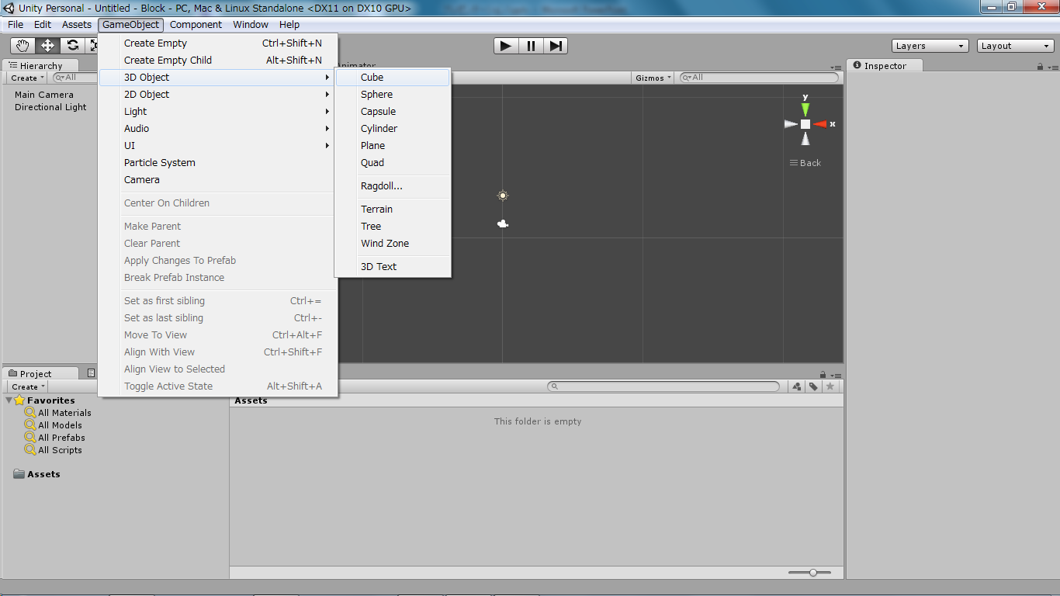
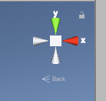
壁の作成 (1/3)
座標軸はこの例の通りにしてから作業をすすめよう
GameObject → 3D Object → Cubeを選択(箱が出来る)

Slide 11
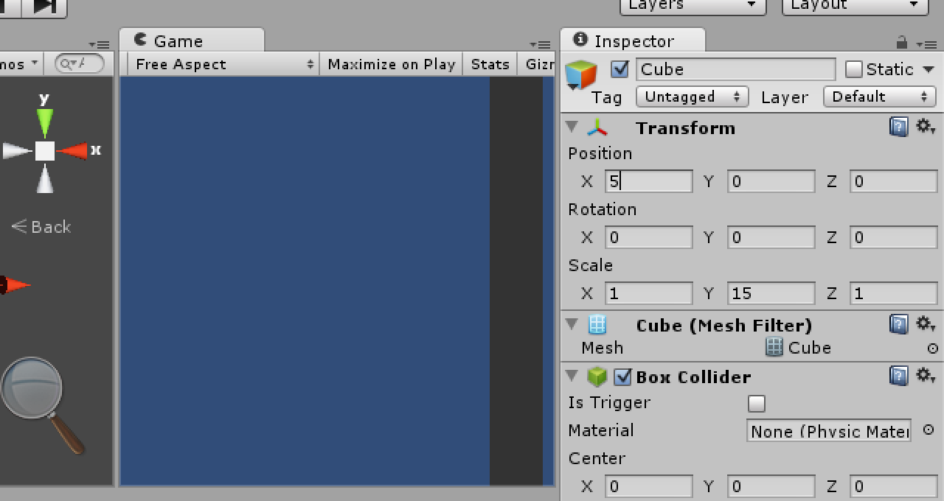
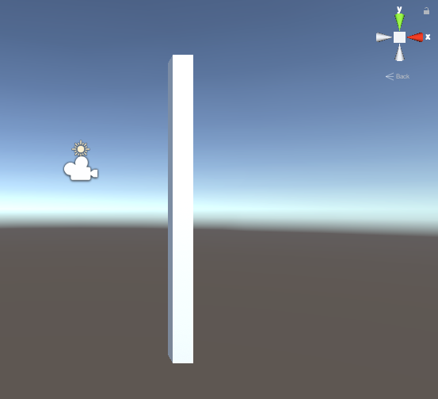
壁の作成 (2/3)
正方形が画面に現れたら
Inspectorの PositionをX=5,Y=0,Z=0
ScaleをX=1,Y=15,Z=1にする（右の壁）
マウスホイールで視点をずらすと，こんな感じで右壁が見えます

Slide 12
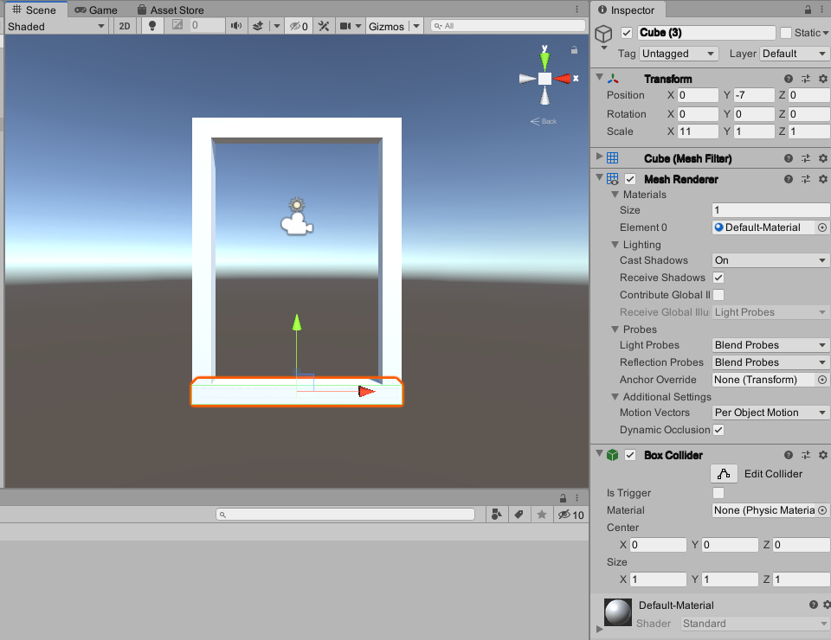
壁の作成 (3/3)
同様の方法でCubeを3つ作成する．
左の壁
Position: X=-5, Y=0, Z=0
Scale: X=1, Y=15, Z=1
下の壁
Position: X=0, Y=-7, Z=0
Scale: X=11, Y=1, Z=1
上の壁
Position: X=0, Y=7, Z=0
Scale: X=11, Y=1, Z=1

Slide 13
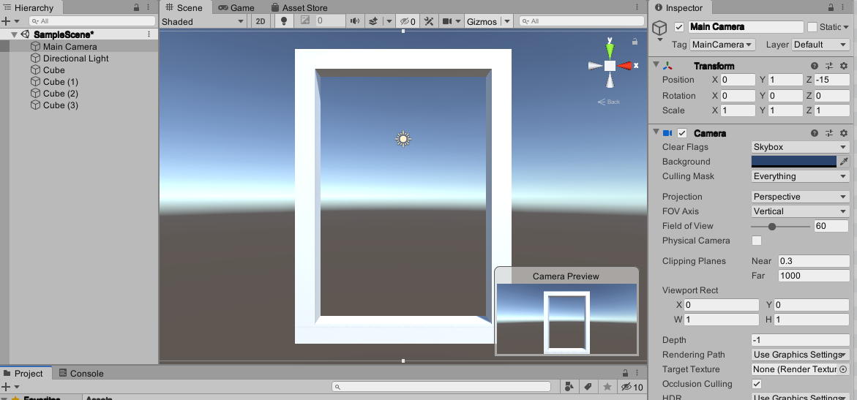
カメラの位置調整
HierarchyのMain Cameraを選択
InspectorでPositionを
X=0, Y=0, Z=-15にする
CameraPreviewの中に壁が収まっているとよい

Slide 14
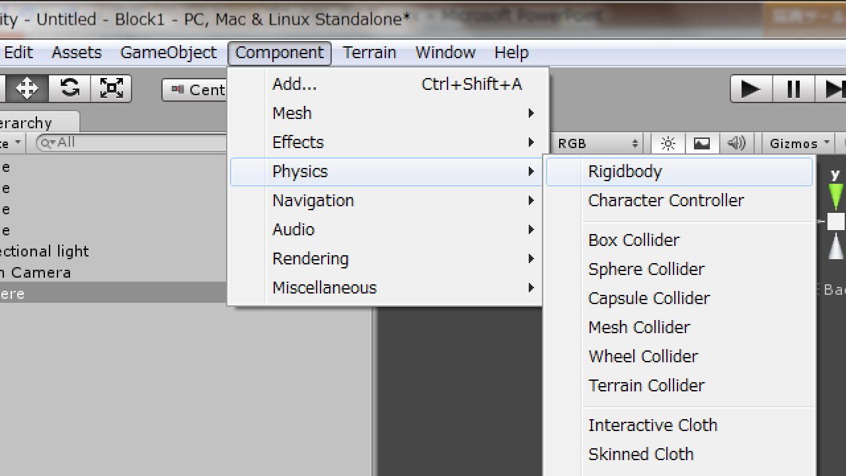
ボールの作成
GameObject → 3D Object → Sphereを選択
InspectorでPositionをX=0, Y=0, Z=0にする
ボール(Sphere) に物理特性を付与するために，ボールを選択した状態で， Component → Physics → Rigidbodyを選択

Slide 15
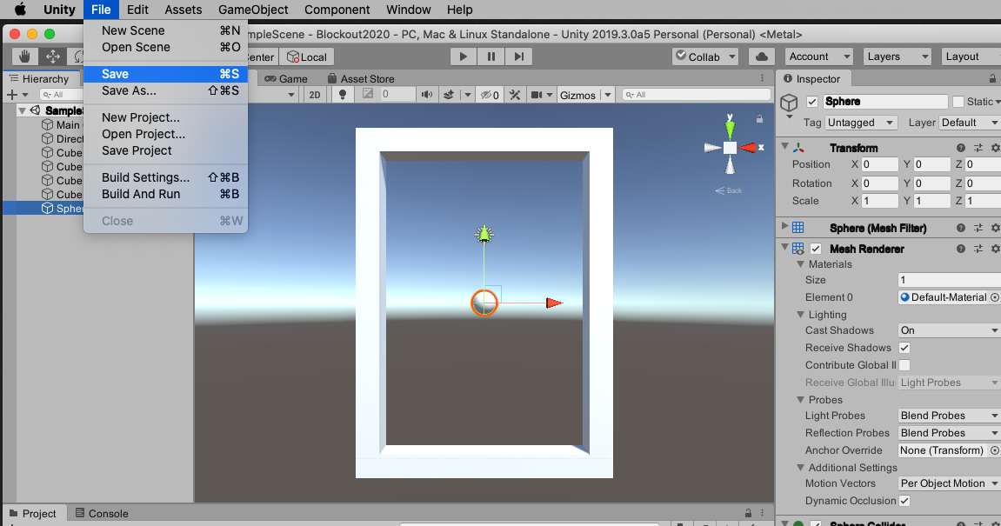
このあたりで一旦保存する，以降こまめに保存
自分で名前を決めて付けて保存
例：Blockout,main
プログラミングの基本は，リズムをつけて，
楽しそうに，保存することです
合いの手を入れるのも良い

Slide 16
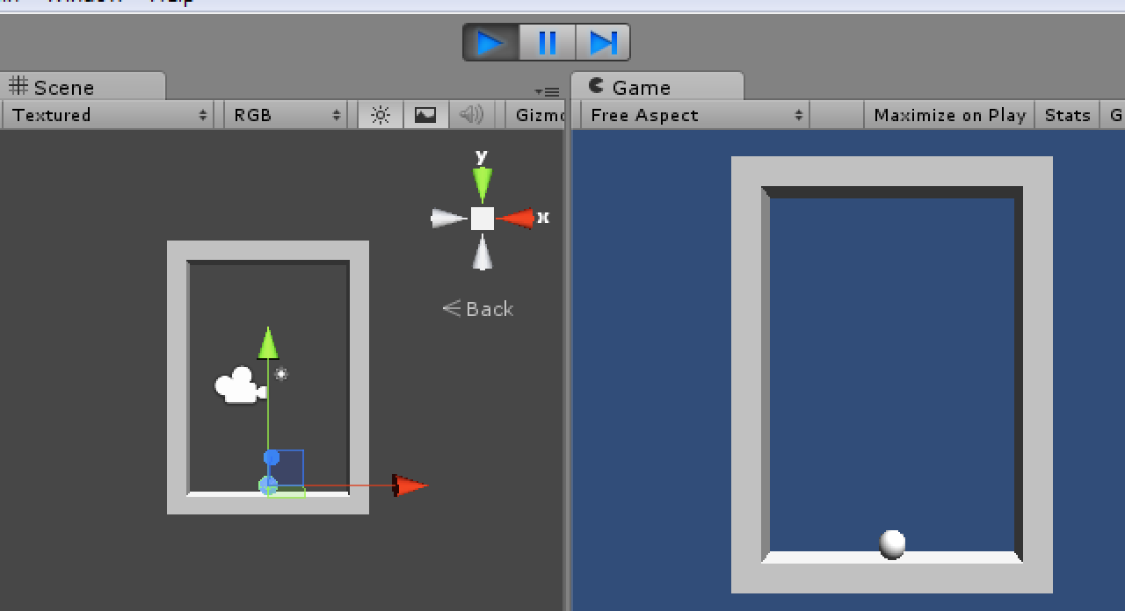
ボールの作成
中央の再生ボタンをクリックすると，ボールがボトンと自由落下する
注意！！
再生マークをクリックした状態では，編集しても
反映されない．編集は停止状態で行うこと

Slide 17
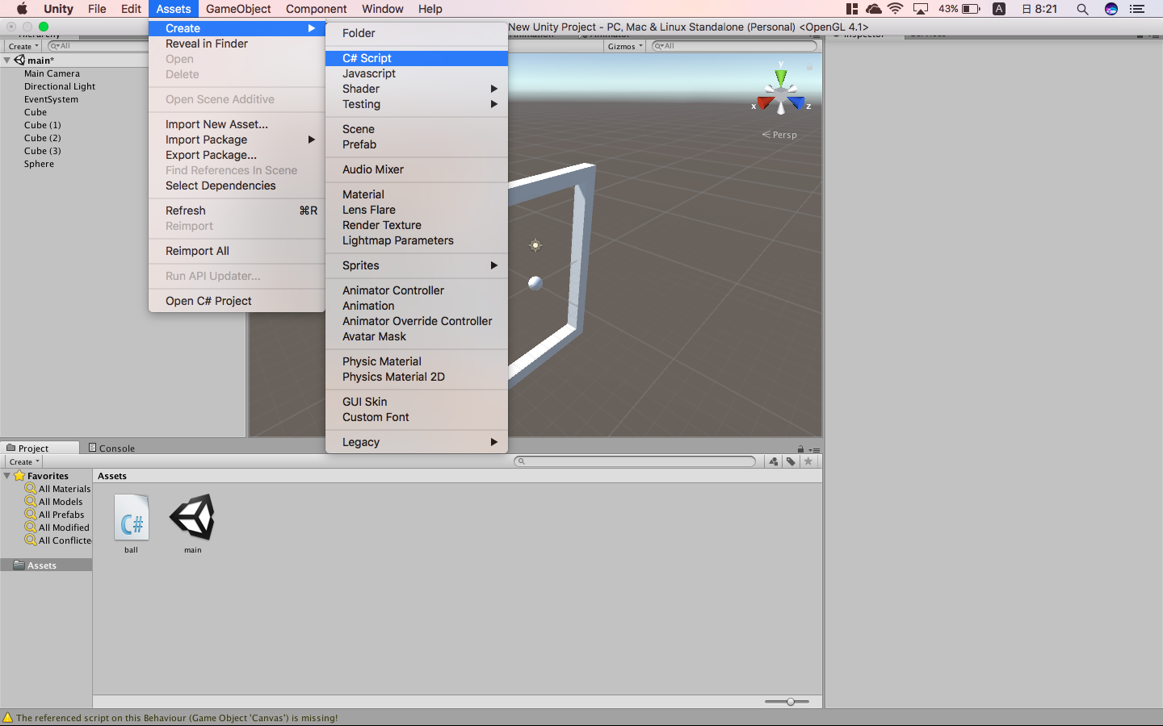
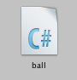
ボールに初速度を付ける
Assets → Create → C# Scriptを選択
できたファイルの名前はballとする．

Slide 18
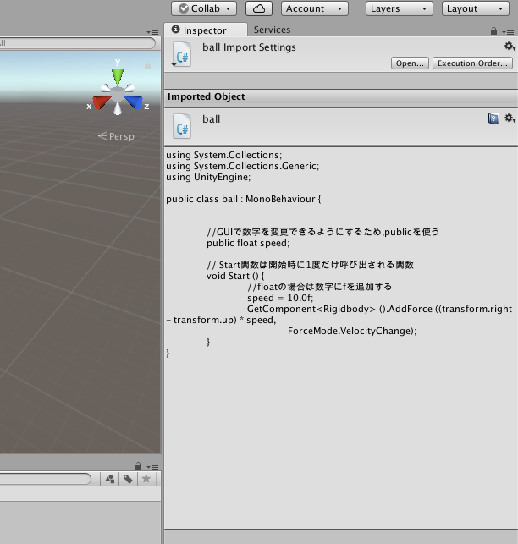
ボールに初速度を付ける
AssetsのBallを選択しInspectorのOpen…を選択

Slide 19
ボールに初速度を付ける
エディタが起動したら，赤文字部分を追加，void Start内には以下のように書いて保存．今日はGithubからball.csをコピペしよう
https://github.com/MegumiAibr/unity_blockout
変数名、関数名などのスペル，大文字・小文字を間違えないこと
public float speed;//速度
void Start () {
speed = 10.0f;
GetComponent<Rigidbody>().AddForce(
(transform.right - transform.up)*speed,
ForceMode.VelocityChange );
}
GetComponent<Rigidbody> (); // rigidbodyを取得
AddForce (力を設定,
ForceMode.VelocityChange質量を無視してリジッドボディにインスタント速度変化); // 力を加える
コードの赤いところが書き加える部分
エディタが自動的に用意したテンプレート中，該当する場所にタイプすること

Slide 20
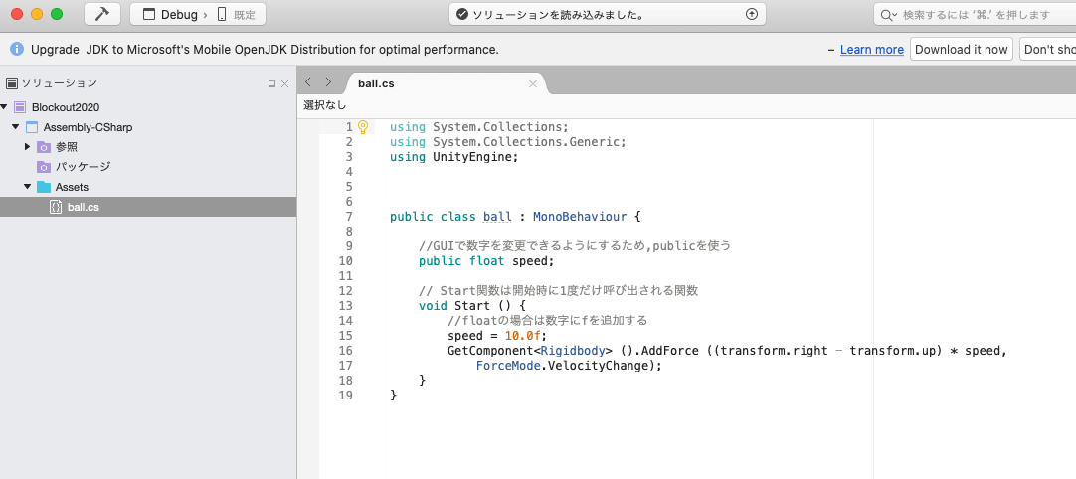
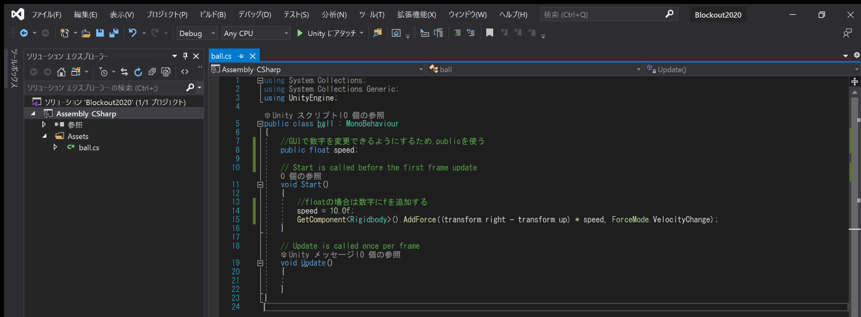
Visual Studio上でのコーディング中画面
編集するファイルを選択し，編集します．保存した後，UNITYのInspector側に反映されたことを必ず目視確認すること
編集する際，必ず目的とするファイルを選択しているか確認すること．前回編集したファイルが選択されている場合がある．

Slide 21
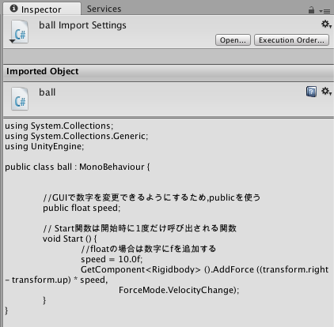
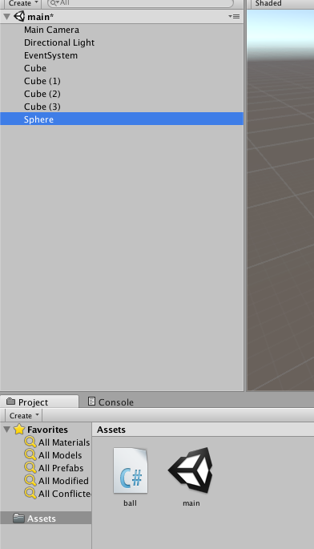
ボールに初速度を付ける
保存すると，Inspectorに反映される
AssetsのballをHierarchyのSphereにドラッグ&ドロップ

Slide 22
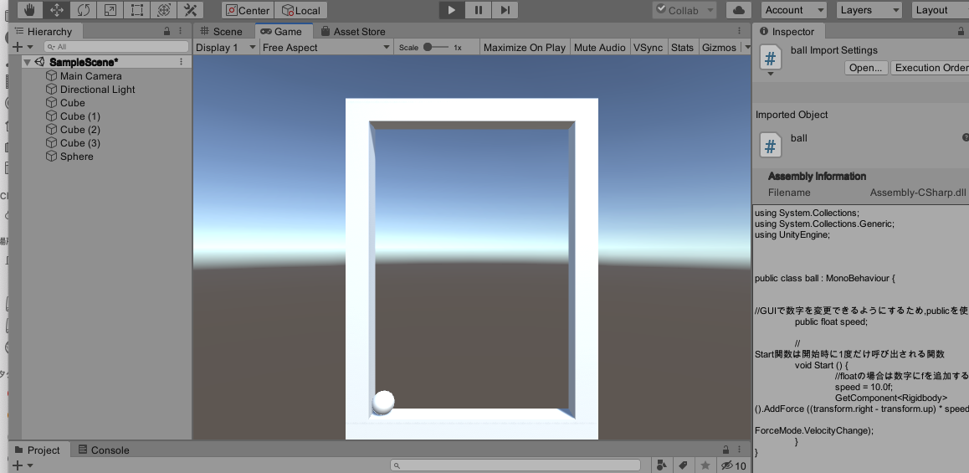
保存して動作確認をする
コンパイルエラーが発生したら，コードを修正する

Slide 23
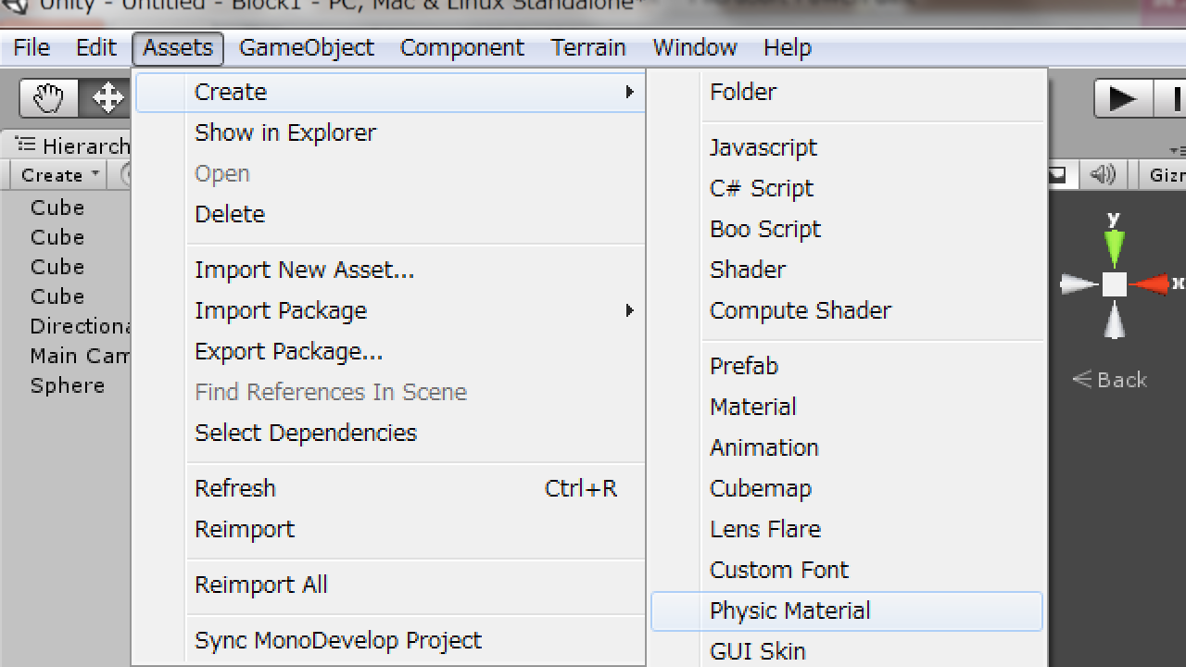
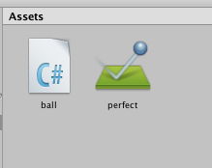
ボールを理想的物体特性マテリアルにする
Assets → Create → Physic Material（物理特性マテリアル）を選択し，出来たファイルの名前をperfect（理想的）とする．

Slide 24
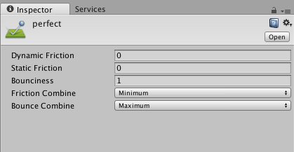
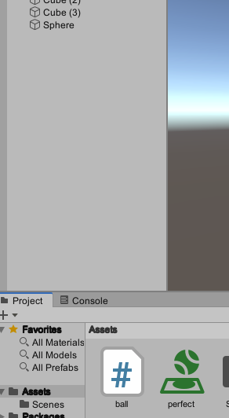
ボールを理想的物理マテリアルにする
perfectのInspectorのDynamic Friction（動的摩擦）とStatic Friction（静的摩擦）を0に、Bouncinessを１にする。FrictionCombineを Minimumに、BounceCombineをMaximumにする。
その後perfectをSphereにドラッグ&ドロップ

Slide 25
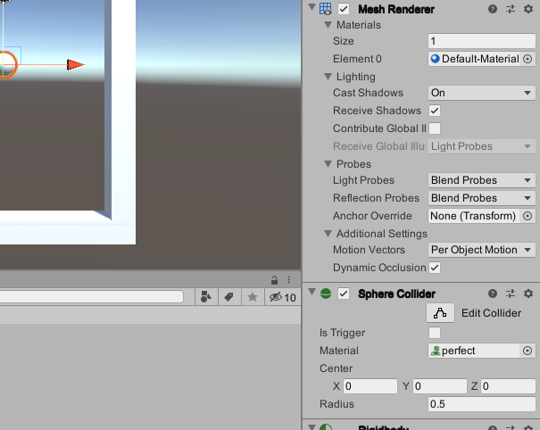
perfectが入ったか否かを確認する
操作したら，確実にドロップできたか否か，こまめに確認する

Slide 26
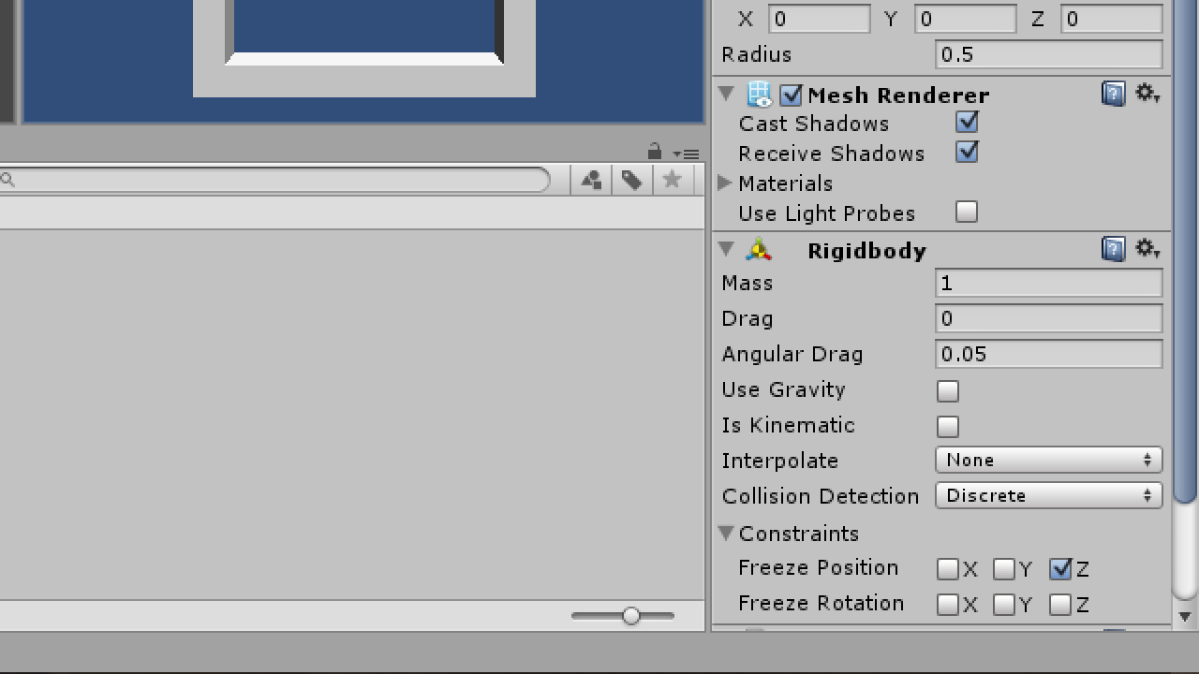
ボールを理想的物体にする
perfectを4つのCubeにもドラッグ&ドロップ
Sphereを選択し，Use Gravityのチェックを外し，Freeze PositionのZにチェックを入れる

Slide 27
保存して動作確認をする
ボールが縦横無尽に飛び回るようになりました ;-)

Slide 28
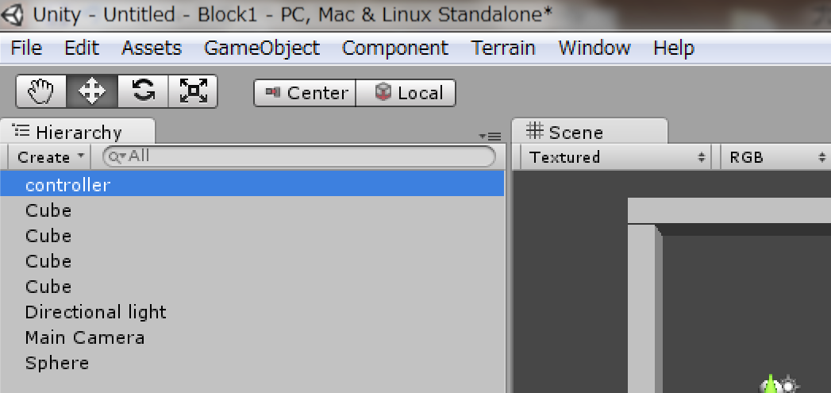
コントロールバーの作成
GameObject → 3D Object → Cubeを選択
Position : X=0, Y=-5, Z=0
Scale : X=3, Y=1, Z=1
名前をCubeからControllerにリネーム（スペルを間違わないように）
Controllerを選択した状態で，Component → Physics → Rigidbody（剛体）を選択，属性を付与

Slide 29
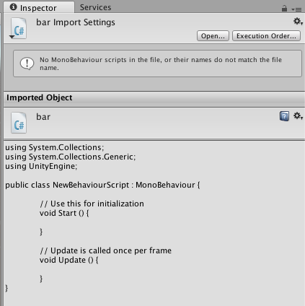
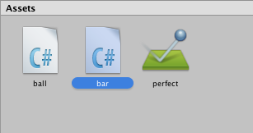
コントロールバーの作成
Assets → Create → C#scriptを選択
ファイルの名前はbarとする
barを選択しInspectorのOpen…を選択

Slide 30
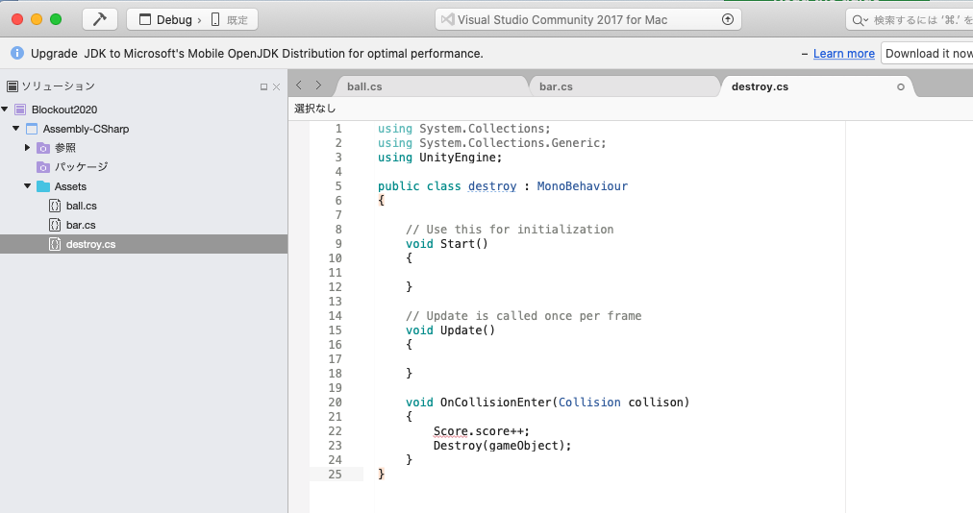
Visual Studio上でのコーディング中画面
タブから選んだ方が間違いが少ない
編集するファイルを選択し，編集します．保存した後，UNITYのInspector側に反映されたことを必ず目視確認すること

Slide 31
コントロールバーの作成
エディタでvoid Update内に次のように書き保存，今日はGithubからbar.csをコピペしようhttps://github.com/MegumiAibr/unity_blockout
Controllerにbarをドラッグ&ドロップ
float accel = 1000.0f; //速度
void Update () {
GetComponent<Rigidbody>().AddForce(
transform.right *
Input.GetAxisRaw( "Horizontal" ) * accel,
ForceMode.Acceleration);
}
※

Slide 32
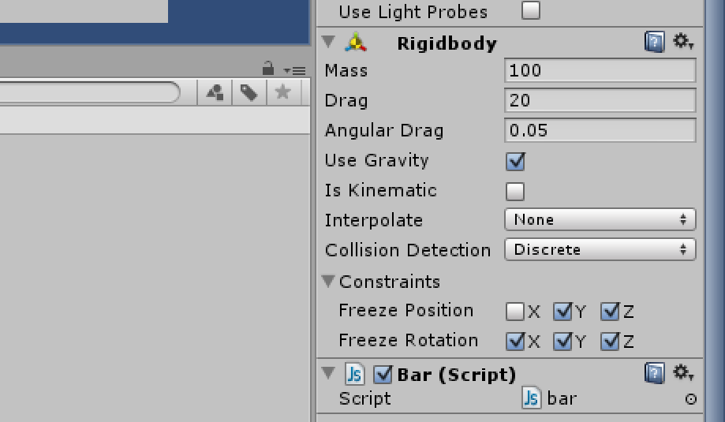
コントロールバーの作成
Controllerにperfectをドラッグ&ドロップ
InspectorのRigidbodyを以下のように設定
Mass(質量) = 100, Drag（抵抗） = 20
Freeze PositionのY, Zにチェック
Freeze RotationのX, Y, Zにチェック
barが壁を突き抜けることがある。その時は前のページのコメマークの部分を修正してみよう

Slide 33
崩すブロックの作成
GameObject → 3D Object → Cubeを選択
Position : X=0, Y=5, Z=0
Scale : X=2, Y=1, Z=1
名前をCubeからEnemyにRename
Component → Physics →
Rigidbodyを選択→Use Gravityのチェックをはずし，Freeze PositionのZ軸をチェックする
Assets → Create → C#scriptを選択
ファイルの名前はdestroyとする
destroyを選択しInspectorのOpen…を選択

Slide 34
崩すブロックの作成
エディタで以下のように書き保存,今日はGithubからdestroy.csをコピペしようhttps://github.com/MegumiAibr/unity_blockout
Enemyにdestroyをドラッグ&ドロップ
Enemyにperfectをドラッグ&ドロップ
void OnCollisionEnter(Collision collision){
Destroy(gameObject);
}
Githubからコピペした場合，次の一行をコメントアウトすること
// Score.score++;
宿題で実施する応用編で，スコアを表示する
際に使う

Slide 35
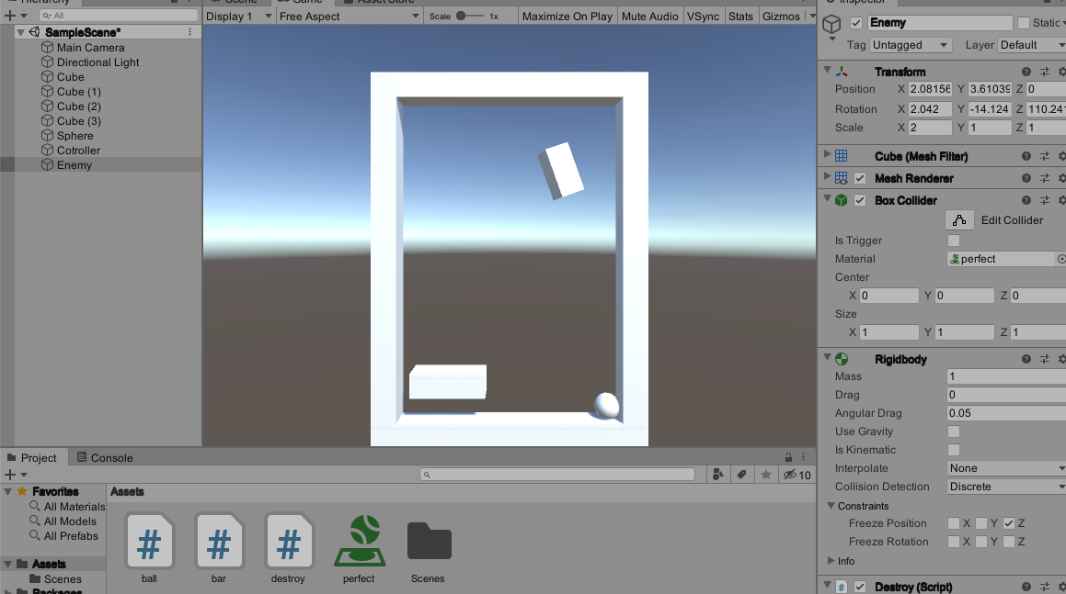
保存して動作確認をする
遊べるようになりました！ ;-)

Slide 36
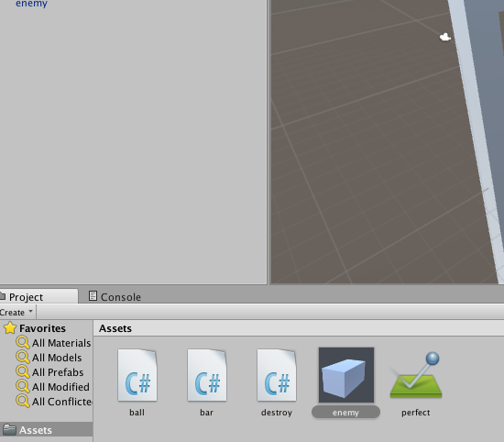
崩すブロックのプレハブ化
HierarchyのEnemyをAssetsにドラッグ&ドロップし，Enemyのプレハブを作成

Slide 37
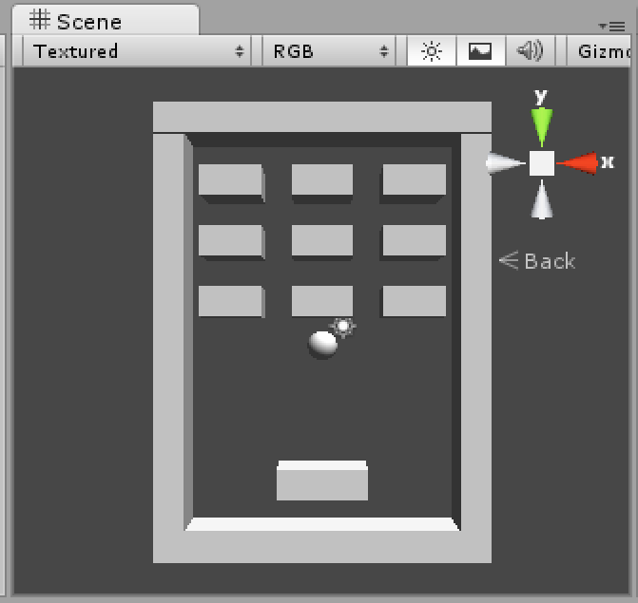
崩すブロックのプレハブ化
AssetsのEnemyをHierarchyにドラッグ&ドロップすることで，Enemyを複製できる
プレハブのEnemyを任意な数好きな位置に配置させる

Slide 38
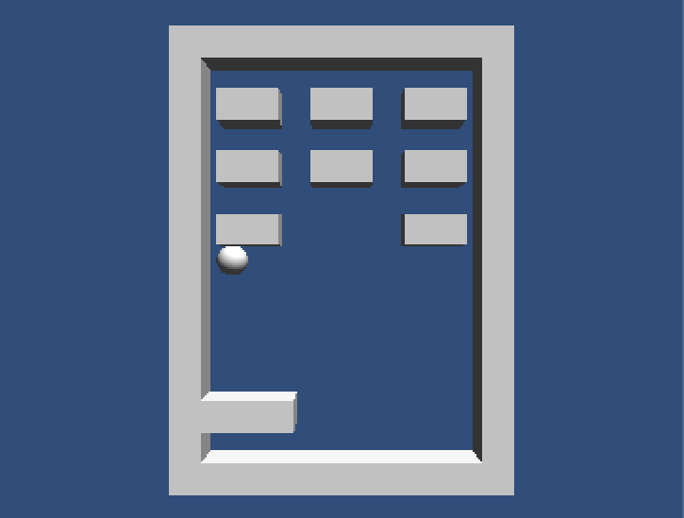
完成

Slide 39
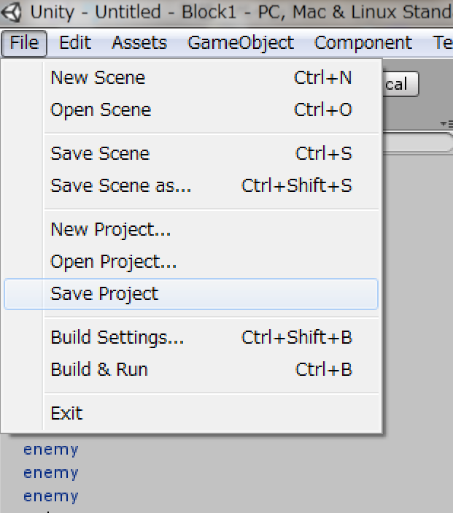
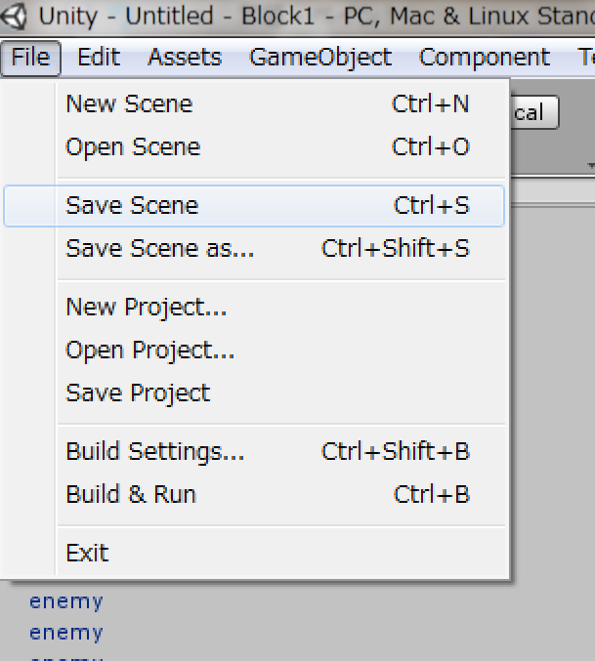
保存方法
FileからSave Projectを選択
FileからSave asを選択してSceneを保存
（“Main”という名前でAssetsフォルダに保存）
注：Sceneも保存しないとオブジェクトの位置がリセットされる
旧版UNITYでは Save Sceneという名称だったが，現在はSave

Slide 40
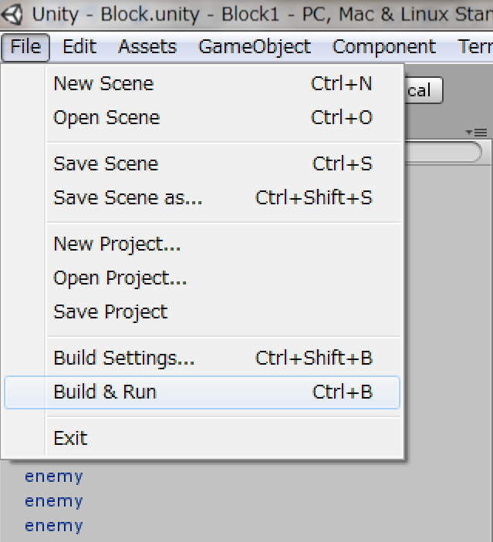
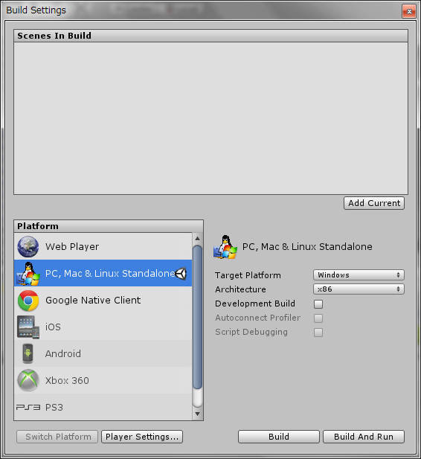
ゲームの出力
File → Build settingをする
Build & Run
blockout2020でexe(Win)app(Mac)を保存
ウインドウ右下のBuild & Runをクリック
ブラウザ版をビルドする場合はWeb Playerを選ぶ

Slide 41
講義ではここまで． 次ページ以降は，各自試すこと 以下のスライドのコードは https://github.com/MegumiAibr/UNITY_Blockout_finalver.git

Slide 42
修正点①：Ballにスクリプトを追加
AssetsのC#スクリプトBallを選択，エディタを起動し，void Update()に以下のプログラムを追加して保存する
void Update(){
GetComponent<Rigidbody>().velocity =
GetComponent<Rigidbody>().velocity.normalized * speed;
}

Slide 43
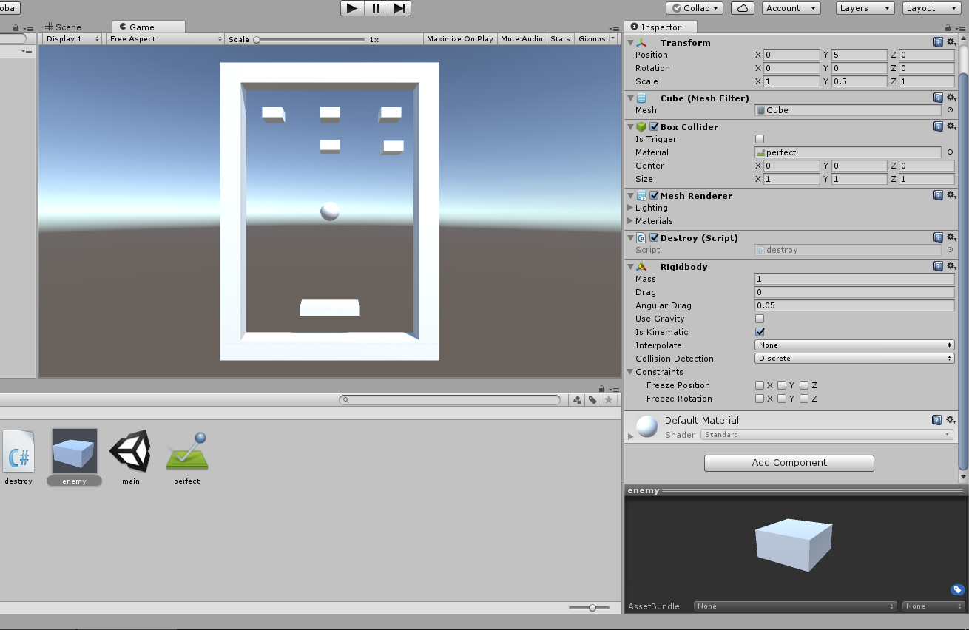
修正点②：Enemyのプレハブ
EnemyプレハブRigidbodyのIsKinematicをチェックする
物理演算の影響を受けるかどうか

Slide 44
スコア変数とゲームクリア条件を作成
AssetからC#scriptを作成し，名前をScoreにして，以下のプログラムを記述する
using UnityEngine.SceneManagement;
public class Score : MonoBehaviour {
static public int score = 0;
void Update(){
if(3 <= score){
SceneManager.LoadScene("Result");
}
}
//テストを容易にするため，条件を緩くしてある
//テスト終了後，条件をブロックの数にあわせること
書き終えたらUnityの画面に戻り，MainCameraにドラッグ&ドロップ

Slide 45
ブロックを壊す際スコアのカウントアップ処理を追加
C#scriptファイルのDestroyを，以下のように修正してカウントアップ処理をいれる
void OnCollisionEnter(Collision collision){
Score.score++;//Scoreの中のscore変数を加算
Destroy(gameObject);
}

Slide 46

Scoreを表示させる(1)
UI→Textを選択

Slide 47

Scoreを表示させる(2)
赤で示された場所をクリックし，centerのtopを選択する
Pos Xを0,Pos Yを-30,PosZを0に設定する

Slide 48

Scoreを表示させる(3)
Font Sizeを20(以上)にセットする．
Alignmentの左側を真ん中にする

Slide 49
Scoreを表示させる(4)
C#Scriptを作成し，名前をDrawScoreにして，以下のプログラムを記述する
using System.Collections;
using System.Collections.Generic;
using UnityEngine;
using UnityEngine.UI;
public class DrawScore : MonoBehaviour {
Text scoreText;
void Start () {
scoreText = GameObject.Find("Text").GetComponent<Text>();
}
void Update () {
scoreText.text = "Score:"+Score.score;
}
書き終えたらUnityの画面に戻り，Canvasにドラッグ&ドロップ
再生してみて画面の上の方に，Score:0と表示され，Blockが消えるたびに
Score:０の０の部分が増えたらOK

Slide 50

新しいシーンを作成する
File →New Scene で新しいシーンを作成する

Slide 51

背景を単色にする
Main Cameraを選択し，CameraのClear FlagsをSolid Colorにする

Slide 52

スコアを表示（1）
GameObject→UI→Textを選択する

Slide 53

スコアを表示（2）
TextのPosXを0,PosYを0,PosXを0にする
Widthを200,Heightを50にする
Text(Script)のAlignmentの左側を真ん中にする

Slide 54

スコアを表示（3）
DrawScoreをCanvasに追加する

Slide 55

シーンを保存する
Save Scene asでResultという名前で保存する

Slide 56

タイトルシーン作成
File→New Sceneを選択する

Slide 57
背景を単色にする
Main Cameraを選択し，CameraのClear FlagsをSolid Colorにする

Slide 58
タイトルの文字を表示（1）
GameObject→UI→Textを選択する

Slide 59
タイトルの文字を表示（2）
TextのPosXを0,PosYを30,PosXを0にする
Widthを200,Height50にする
Text(Script)のAlignmentの左側を真ん中にする

Slide 60

タイトルの文字を表示する
Textにタイトル名を記す
Font Sizeを３０にする

Slide 61

スタートボタンをセットする
GameObject→UI→Buttonを選択
ButtonのPosXを0,PosYを0,PosXを0にする

Slide 62

ボタンのTextを変更
Button(の右の▶)→Textを選択し，Text(Script)のTextをStartに変更する
実行してレイアウトを確認する

Slide 63
クリックイベントを作成する(1)
もうひとつC#Scriptを作成し，名前をOnTouchにして，以下のプログラムを記述する
using System.Collections;
using System.Collections.Generic;
using UnityEngine;
using UnityEngine.SceneManagement;
public class OnTouch : MonoBehaviour {
public void OnClickToGame(){
SceneManager.LoadScene("Main");
}
}
書き終えたらUnityの画面に戻り，Canvasにドラッグ&ドロップ

Slide 64

クリックイベントを作成する(2)
Buttonを選択し，On Click()の＋を押す

Slide 65

クリックイベントを作成する(3)
CanvasをOn Click()のNone(Object)のところにドラッグ＆ドロップ

Slide 66

クリックイベントを作成する(3)
No Function→OnTouch→OnClickToGame()を選択

Slide 67

シーンを保存する
File→Save Scene asでTitleという名前で保存する

Slide 68

シーン遷移の設定（1）
File → Build Settingを選択

Slide 69

シーン遷移の設定（2）
Scenes In BuildにTitle，main，Resultを順番にAssetsからドラッグ＆ドロップ

Slide 70

ゲームを出力する
File → Build Settingを選択し，Build And Runを選択
名前をBlockにして保存する
C:\Users\[name]\Documentsフォルダにビルドする

Slide 71

色を変更する
Asset→Create →Materialを選択

Slide 72

色を変更する
名前をRedに変更し，InspectorのAlbedoを選択

Slide 73

色を変更する
Rを255，Gを０，Bを０に変更

Slide 74


色を変更する
Enemyにドラッグ＆ドロップ

Slide 75



effectをつける Assetをダウンロード、インポート
UNITYの場合 window→Asset Store
→Search for assets[ UNITY Particle Pack]
→ Particle Pack→Download
→Accept →Import
Import
Sceneで戻れます

Slide 76



BigExplosionの設定
[Assets]>([ParticlePack]>)[EffectExamples]>[Fire&ExplosionEffects]>[Prefabs]>BigExplosion
BigExplosionを選択すると
Inspectorが開く
→Loopingのチェックを外す
Ballがenemyにぶつかったときだけ発火するようにするため
Hierarckyへドラッグ&ドロップ
ここすべてのLoopingも外す

Slide 77
original prefab prefab variantの違い
original prefab prefab variant cancel
選択する
Prefab Variant
プログラムやPrefab構成に共通点が沢山あり、一部の設定だけが違う。引用ことだだそう
例：神が人というPrefab(original prefab )を作成し、その人を元にして作成した別種の人の Prefabが Prefab Variant （神が作ったアダムとイヴ的な？）

Slide 78

エラーの対応方法
Unity 2019.3にStandard Assetsをインポートした際に発生するエラー
error CS0619: 'GUIText' is obsolete: 'GUIText has been removed. Use UI.Text instead.‘
：GUITextが使えませんというエラーのようです。UNITYで出ているエラー表示をクリックし、
GUITextが記載されているプログラムを表示する。下記の方法で対応できるようです。
３行目 追加： using UnityEngine.UI; // 追加
9行目 変更： public GUIText Text;→ public Text Text;

Slide 79
effectをつけるプログラム
Destroy.csに赤文字の部分を追加
public class destroy : MonoBehaviour
{
public GameObject particleObject; //パーティクルを利用する時用
・・・
void OnCollisionEnter(Collision collison)
{
//点数を加点する時に使う UNITY講習会ではコメントアウト
Score.score++;
//パーティクル用ゲームオブジェクト生成
Instantiate(particleObject, this.transform.position, Quaternion.identity);
Destroy(gameObject);
/* スクリプトリファレンス
* public static void Destroy (Object obj消すオブジェクトの指定,float t= 0.0F消えるまでの時間);
*/

Slide 80

particle Objectを設定
先ほど作成したoriginal prefabを、 Ememy のparticle Objectにドラッグ＆ドロップ

Slide 81

C#Script SelfDestroyを作成
新たにC#Scriptを作成し，名前をSelfDestroyにし、赤文字の部分を追加
保存後BigExplosionにドラッグ＆ドロップ→実行
public class SelfDestroy : MonoBehaviour
{
ParticleSystem particle;
// Start is called before the first frame update
void Start()
{
particle = this.GetComponent<ParticleSystem>();
}
// Update is called once per frame
void Update()
{
if (particle.isStopped) //パーティクルが終了したか判別
{
Destroy(this.gameObject);//パーティクル用ゲームオブジェクトを削除
}
}
}

Slide 82


BGMを付ける
Assetストア（Window→AssetStore）やWebサイトなどでMP３などの音楽ファイルを検索し，入手したファイルをプロジェクトに入れる．

Slide 83


BGMを付ける
Assetストアの場合，入れたいアセットを選択しダウンロードを選択．ダウンロード終了後
インポートを選択することでプロジェクトに入れることができる

Slide 84

BGMを付ける
音楽ファイルをHierarchyにドラッグ＆ドロップしLoopにチェックを付ける

Slide 85
Resultへ移動するボタンの作成
Assets→UI →Button GameButtonの位置を確認する
ButtonのTextのTextを編集する 例：Result
MainのCanvasにはDeawScoreが紐づいているので、このC#を編集する。
★赤文字の部分を追記、保存
☆UNITYに戻りButtonを選択し，On Click()の＋を押す
CanvasをOn Click()のNone(Object)のところにドラッグ＆ドロップ
No Function→DoawScore→OnClickToGame()を選択
using System.Collections.Generic;
using UnityEngine;
using UnityEngine.UI; //フォントデータを画面に描画するデフォルトのグラフィック
using UnityEngine.SceneManagement; //実行時のシーン管理
略
// Update is called once per frame
void Update()
{
scoreText.text = "Score:" + Score.score;
}
public void OnClickToGame()
{
SceneManager.LoadScene("Result");
}
}

Slide 86
ResultからTitleへ移動するボタンの作成
前ページ（P85）の★までを行う
赤文字の部分を追記、保存
☆以降を行う
using System.Collections.Generic;
using UnityEngine;
using UnityEngine.UI; //フォントデータを画面に描画するデフォルトのグラフィック
using UnityEngine.SceneManagement; //実行時のシーン管理
略
// Update is called once per frame
void Update()
{
scoreText.text = "Score:" + Score.score;
}
public void OnClickToGame()
{
if (SceneManager.GetActiveScene().name == "Main") {
SceneManager.LoadScene("Result");
}
else
{
SceneManager.LoadScene("Title");
}
}
}

Slide 87
Titleから終了へ移動するボタンの作成
Assets→UI →Button GameButtonの位置を確認する
ButtonのTextのTextを編集する 例：終了
MainのCanvasにはOnTouchが紐づいているので、このC#を編集する。
★赤文字の部分を追記、保存
☆UNITYに戻り新たに作成したButtonを選択し，On Click()の＋を押す
CanvasをOn Click()のNone(Object)のところにドラッグ＆ドロップ
No Function→ OnTouch →OnClickToEnd ()を選択
using System.Collections;
using System.Collections.Generic;
using UnityEngine;
using UnityEngine.SceneManagement; //実行時のシーン管理
public class OnTouch : MonoBehaviour
｛
略
public void OnClickToGame()
{
SceneManager.LoadScene("Main");
}
public void OnClickToEnd()
{
Application.Quit();
}
}

Slide 88
ゲームを出力する
File → Build Settingを選択し，Build And Runを選択
名前をBlockにして保存する
C:\Users\[name]\Documentsフォルダにビルドする

Slide 89


応用.実行時にボールが飛んでいく…
Cubeを二つ追加する
Cube1
Position : X=0, Y=0, Z=-1
Scale : X=11, Y=15, Z=1
Cube2
Position : X=0, Y=0, Z=1
Scale : X=11, Y=15, Z=1
Cube1,Cube2のInspectorのMesh Rendererの左のチェックボックスを外す
AssetsのEnemyのプレハブを選択
Scale : X=2, Y=1, Z=0.5
これでだいぶ飛んでいかなくなるはず…

